Slide 1
第十三章 主题公园的规划管理与配套建设

Slide 2
目标
1
掌握主题公园规划管理的过程和要点
2
熟悉主题公园配套建设的要求
3
了解主题公园与房地产开发的关系和注意事项
4
了解主题公园开发与城市规划的关系及其对城市现代化的影响

Slide 3
一、主题公园规划与规划管理
1. 规划管理的过程
表13-1 主题公园规划管理的的四个阶段和十一个步骤（上）
阶段 | 步骤
第一阶段 研究策划 | 1.项目启动 2.可行性研究和开发规划 3.总体规划和概念设计
第二阶段 规划设计 | 4.方案设计 5.设计开发 6.建设/制造文件
资料来源：TEA, 2000

Slide 4
一、主题公园规划与规划管理
表13-1 主题公园规划管理的的四个阶段和十一个步骤（下）
阶段 | 步骤
第三阶段 实施建设 | 7.建设/生产/制造 8.设施安装
第四阶段 运营管理 | 9.开业筹备 10.隆重开业 11.项目收尾
资料来源：TEA, 2000

Slide 5
一、主题公园规划与规划管理
2. 可行性分析
为了确定主题公园的运营内容、规模和需求，需要对其进行关于可提供的产品和其经营期望的详细分析，并依此评估概念方案的可行性，进行主题公园基本战略的策划。
在总体规划之前，需要对两类重要的问题进行详细的研究：
一、运营模式的策划；
二、运营效果的预测。

Slide 6
一、主题公园规划与规划管理
运营模式的策划
主题公园是一种复杂的设施，为了确保游客的满意度，规划者要设计多个线路和产品选择，以确保游客进园后，他们可以获得不同类型的体验。
这些体验是公园运营的基础，也是盈利的来源。通常，除了乘骑器械、各种表演、景观和公共设施游客在购票时已经为此付费外，餐饮和购物则是游客进入公园后需要另行支付购买的。
因此，各种盈利点之间的配比组合，决定了主题公园项目的整体盈利水平。

Slide 7
重复性流程
主题公园各种主要吸引物和服务的生产流程是持续的，可标准化的，这个过程中总是执行相同的任务，完成相同的内容，获得相同的产品和服务。
定制化
1
2
定制化程度越高，主题体验越强。
3
4
运营流程设计
运营流程的设计决定了设施的位置、园区的容量、等候区的大小、内部结构等一系列问题。
规模化
规模化程度越高，节约的运营成本越大。

Slide 8
一、主题公园规划与规划管理
运营效果预测
主题公园需要对运营效果进行预测，建立财务可行性分析，以确保其发展能够获得足够的资本投资回报和营业利润。
对新开业的主题公园来说，达到预测的游客数量可能需要几年时间，因此估计中期的收入和支出很重要。
公园发展之前的研究应该明确公司发展过程的资金成本，并预测收入和成本的盈亏平衡。
主题公园的运营效果的预测主要看两个指标：一是门票决定的游客量，二是园内二次消费。

Slide 9
表13-3 雪松集市系列公园的人均支出（美元）
 | 1998 | 1999 | 2000 | 2001 | 2002 | 2003 | 2004 | 2005
杉点 | 40.28 | 41.75 | 44.50 | 45.61 | 46.07 | 48.37 | 49.34 | 49.34
山谷会 | 29.10 | 30.00 | 32.00 | 32.80 | 32.80 | 33.62 | 33.96 | 35.65
多尼公园 | 28.24 | 29.25 | 30.25 | 31.76 | 31.76 | 32.40 | 33.23 | 35.53
欢乐世界 | 25.76 | 27.00 | 27.75 | 28.58 | 28.58 | 29.15 | 30.17 | 31.08
纳氏草莓园 | 31.99 | 33.25 | 34.50 | 35.54 | 35.18 | 36.59 | 38.42 | 40.72
密歇根冒险 | 31.99 | 33.25 | 34.50 | 34.50 | 39.68 | 43.64 | 45.17 | 45.62
资料来源：Conder & Krecher，2006.

Slide 10
表13-4 2002年美国主题公园园内二次消费结构（美元）
公园 | 大人费用 | 小孩费用 | 停车费 | 食品 | 饮料 | T恤 | 单个家庭支出（2个大人+2个孩子）
布希花园, 坦帕 | 50 | 41 | 7 | 3.5 | 1.5 | 15 | 231
杉点乐园 | 32 | 20 | 8 | 3.5 | 2.25 | 13 | 170
迪士尼，阿纳海姆 | 45 | 35 | 7 | 4.5 | 2.25 | 13 | 227
多莱坞 | 34 | 25 | 5 | 4 | 1.75 | 13 | 175.5
前沿城市 | 26 | 18 | 6 | 3.5 | 2.5 | 10 | 144
派拉蒙的伟大美国 | 44 | 34 | 10 | 3 | 2.5 | 10 | 220
六旗，节庆游乐园 | 36 | 22 | 7 | 4.25 | 2.5 | 12 | 181
环球影城，佛罗里达 | 50 | 41 | 8 | 4 | 1.75 | 16 | 252
怀安多 特族湖 | 25 | 19 | 3 | 3 | 2 | 14 | 147
资料来源：Clave，2007.

Slide 11
一、主题公园规划与规划管理
3. 总体规划
总体规划是主题公园最重要的规划文件，为整个开发过程设置目标和指导方向。
总体规划是主题公园从构想、研究、策划、规划、设计、建设到运营的整个规划过程的核心环节，它包括规划、设计、实行和运营的多个方面的总括性、方向性和控制性的规划，并且伴有其他详细规划技术参数和图纸作为补充资料。
总体规划必须解决主题公园区位的选址、市场细分和定位、空间布局与用地要求、功能选择和配套建设、项目选择和容量设计，投资匡算和开发节奏，还要考虑与城市相关的规划、立法、环境、保险、安全、健康和就业等问题，编制应该征询内外不同层面群体的意见。

Slide 12
表13-2 主题公园发展的总体规划需要考虑的因素（上）
 | 物理 | 功能 | 社会 | 法律 | 经济
 | 位置 | 区域 | 感知 | 房地产法 | 房地产经济
 | 周边环境 | 距离 | 心理 | 法规 | 市场
 | 生态学 | 公用事业 | 历史 | 分区 | 融资
 | 地貌 | 服务 | 符号化 | 司法管辖区
 |  | 流域
 |  | 循环性
目标：设立 | 物理 | 建筑面积 | 直接影响 | 所有权 | 利润
 | 物理影响 | 性能 | 强烈影响 | 政治协会 | 股权
 | 周边环境 | 服务 |  | 分区限制 | 市场限制
 | 位置 | 接近度 |  | 政治策略 | 租金
 |  | 使用者 |  |  | 销售
 |  |  |  |  | 资金
 |  |  |  |  | 预算
 |  |  |  |  | 影响
资料来源：Hsu，1997.

Slide 13
表13-2 主题公园发展的总体规划需要考虑的因素（下）
 | 物理 | 功能 | 社会 | 法律 | 经济
事实：组织和分析 | 道路 | 区域参数 | 统计数据 | 调查 | 利率
 | 倾角 | 行人 | 社会架构 | 码 | 资本化
 | 景观 | 流域 | 行为 | 分区 | 税
 | 植被 | 统计数据 | 感知 | 契约 | 土地成本
 | 地质 | 交通工具 | 历史 | 地役权 | 租金\销售
 | 土壤 |  |  | 司法管辖区 | 交通运输
 | 气候 |  |  |  | 经融资济
 | 生态学 |  |  |  | 性能
观念：测试 | 物理 | 功能 | 社会 | 法律 | 经济
 | 生态稳定性 | 通达性 | 生活方式 | 合作社 | 经济回报
 | 局部气候 | 流域 | 行为设定 | 共管国家 | 举债经营
 | 生态分析 | 土地利用率 |  | 空气权 | 最大化使用
 |  |  |  | 宣传 | 成本敏感性
 |  |  |  | 租赁 | 吸收率
 |  |  |  | 合资企业
 |  |  |  | 征用权域
需求：决定性 | 可建筑区域 | 区域需求 | 社会学 |  | 市场分析
 | 限制 | 交通容量 | 心理上 |  | 计划生育
 | 生态分析 | 停车 | 知觉 |  | 经济影响
 |  | 流域 |  |  | 交通预测
 |  | 性能/服务 |  |  | 现金流
 |  | 容量
 |  | 可达性
资料来源：Hsu，1997.

Slide 14
一、主题公园规划与规划管理
4. 设计方案
主题公园的设计方案需要考虑一系列细节，这些细节是基于运营计划展开，并参照总体规划的要求落地。
主题公园的规划者也必须考虑一系列游客不可见的后勤服务。
从目前全球主题公园的设计来看，主题公园一般会把游乐区和后勤区区分，把游客流动线与后勤动线区分开来。
从设计的角度，也要考虑主题公园未来的更新改造。不同主题公园设施的使用寿命也存在差异。
主题公园的具体设计方案还受到一系列因素的影响（项目投资和经费预算，投资者的决策和经营者的经验、企业文化和运营模式）。

Slide 15
一、主题公园规划与规划管理
5. 开发项目管理
主题公园的开发管理是一项系统的综合项目管理，主要基于项目管理的三个主要方面： 成本、时间和质量进行综合协调。
人员和物资，是开发过程必须掌控的的资源，各种类型的人都参与到一个公园的开发过程中，并且也有各种各样的需要。
工作进度安排，工程延误将带来巨额的损失。例如，巴黎迪士尼乐园在建设的过程中就发生了延误，造成了高昂的额外支出。
质量控制系统必须被严格执行。要达到上述目标，聘请一个有经验的专业项目管理团队至关重要。这个团队必须应用科学的项目管理方法，特别是关键路径分析（CPA）和计划评审技术（PERT）等。

Slide 16
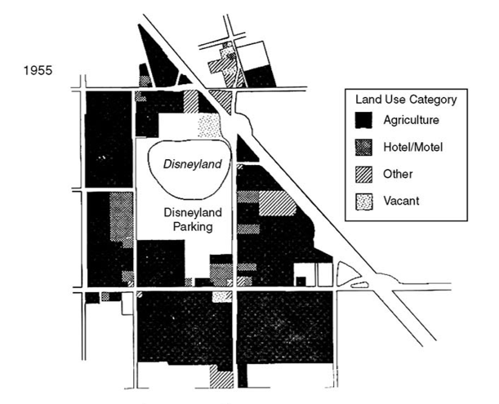
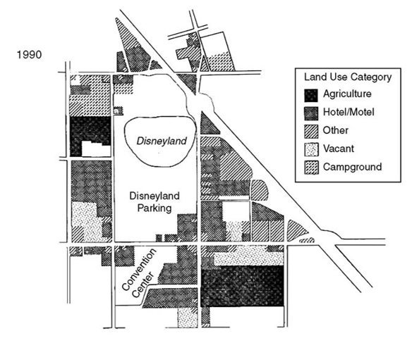
二、区域和城市规划中的主题公园
1. 城市发展与主题公园
图13-1 美国加州迪士尼乐园土地利用变化
资料来源：Walsh，1992

Slide 17
表13-5 安纳海姆迪士尼乐园度假区酒店一览表
酒店名称 | 开业时间 | 房间数
迪斯尼乐园酒店 | 1998年1月 | 990
迪斯尼天堂码头酒店 | 1995年12月 | 502
迪斯尼大加州人酒店 | 2001年3月 | 750
总计 |  | 2,242

Slide 18
案例分析
美国坦帕布希乐园的尴尬
佛罗里达州的坦帕的布希乐园是一个被大企业及政府相关部门管理的中型主题公园。乐园位置距奥兰多刚好超过100千米，占地135公顷，水域面积达10公顷，每年都会吸引400万左右的游客到此参观。在旺季，乐园可提供3500个工作岗位，其中200多个岗位是固定岗位，其余为季节性临时岗位。在管理方面，尽管布希乐园不断在其周围收购土地，为其在10~20年内的潜在的规模扩张与产品多样化做准备。然而，乐园事实上并没有具体的行动，也没有具体的发展。另一方面，乐园带来的经济活动收益也没有超越坐落在通往北美城镇主干道的交通要点上的名牌酒店，商店和餐饮店，这些商业设施主要依赖公园周围林荫大道的良好环境。
布希乐园对城市社会经济的影响低于预期，尽管它已经吸引超过400万人次左右的游客。其中，最重要的原因是负责管理乐园的公司是一家主要生产啤酒的企业，主题公园仅仅是它的副业。这家公司没有像迪斯尼集团或环球影城集团一样抱有扩张主题公园产业的强烈愿望和计划。从政府的角度，他们开发乐园的动机也并不是发展旅游和休闲产业，而是借此希望对城市环境和形象起到一定的改善作用。因此，在坦帕，布希乐园是一个“好邻居”，能够为青少年和年轻人提供一份工作，但绝对不是城市发展的重要引擎。从这个意义上说，布希乐园同麦当劳、肯德基和大型医院或运动场一样，只是城市的基本配套。因此，布希乐园不可能发展成为目的地级的主题公园。本地游客占到游客的三分之一，而来自两小时车程外的游客不到五分之一。这些游客到坦帕并不完全是为了公园，主要是其他原因，顺带游玩的布希乐园。综合而言，在坦帕布希乐园的例子可知，如果企业和城市政府对公园在城市和区域中的定位较低，即使公园能够良好运营，它对区域和城市社会经济的影响也不会打，对企业自身的发展也不如预想的那么高。

Slide 19
二、区域和城市规划中的主题公园
2. 主题公园与迪士尼化
西方学者将迪士尼空间生产的逻辑用于理解城市空间的重构，认为现代大都市越发象主题公园，即迪士尼化（梁增贤，2012）。迪士尼化来源于迪士尼式和麦当劳化（McDonaldization）。
迪士尼式是指采用单一的审美，智力或者道德标准使事物复杂化、引发人们思考的表现形式（Klugman，1995）。
迪士尼式的文化表现形式被广泛应用到城市规划，产生迪士尼式的城市，体现为3个特点：
由全能的强力组织控制社会秩序；
生产与消费之间的界限模糊；
消费导向。

Slide 20
麦当劳化可划分为四个维度：高效率、可计算、可预测和可控制。
从麦当劳化引申出迪士尼化，指迪士尼的生产原则不断被应用到社会各个领域的过程，包括4个方面（Bryman, 2004）：
主题化（theming）
混合消费（hybrid consumption）
推销（merchandising）
表演化的劳动（performative labour）。

Slide 21
汉宁根界定了奇幻城市的六个特征（Hannigan，1998） ：
主题化，从娱乐空间到整个城市都具有可读的主题；
品牌化，奇幻城市要建立品牌识别和价值；
全时段，奇幻城市本质上是24小时城市；
模块化，能够将各种娱乐要素、消费空间高度整合；
独立性，奇幻城市与周边社区在物质、经济和文化上明显区分；
后现代，奇幻城市充满模仿、虚拟现实和奇幻景观。
西方奇幻城市通过两种方式营造中产阶层专享的消费空间：
一方面，主题公园本身就是个“门禁社区”，高门票排除了大量低收入者的娱乐机会，主要满足中产阶层需求；
另一方面，奇幻城市多位于城市边缘区，很少有城市公交系统，需要自驾车才能到达。

Slide 22
尽管迪士尼化并不必然产生奇幻城市（不一定完全满足6条标准），但迪士尼化和奇幻城市的开发使得城市空间消费化，主要为中产阶层服务，并排挤低收入者的需求。
虽然主题公园在世界不同地区的发展状况受到政策因素和文化因素限制，但它们在引进其它地区时已走向国际化进程。
事实上，主题公园与大众商业文化时代的敏感性有着特殊的关系。迪士尼公园和类似的主题公园产业所运用的原则已经被普遍接受，并且在发达社会中的个人消费行为研究方面占据了主导地位。有主题的建筑和景观在城市中广泛出现，主题化成为城市规划的重要手段。城市在这些空间的建设中探寻某种象征性的意义。

Slide 23
今天，主题化正在主导着大都市人们的生活：
主题餐厅
主题酒吧
主题酒店
主题街区
飞机场开辟主题区域
传统的博物馆也试图发展清晰主题元素

Slide 24
三、主题公园与旅游地产
1. 临近效益
增值作用
增值作用的性质（正向还是负向）、范围和程度并非一个常量，而是根据具体情况具体表现的。
与传统的城市公园不同，主题公园的开发是一种完完全全的市场行为，开发不当，其经济损失很大（保继刚，1994）。

Slide 25
研究者 | 案例地特征 | 数据 | 研究结论
David，1968 | Wisconsin由公园形成的区域 | 房屋售价 | 公园对房地产有正的影响
Barron，Jansma，1970 | Pennsylvania由公园形成的区域 | 房产税 | 将原来住宅地用于建设公园对房产税没有负的影响
Epp，1971 | Pennsylvania由15个州立公园形成的区域 | 房产税 | 由于建设公园所征用了土地所减少的土地税收得到了因公园而增值的周边房地产税收更多的补偿
Lyon，1972 | Philadelphia 3个公园和3所学校形成的区域 | 1725个房屋售价 | 公园对房地产有正的影响，集中在距公园600-800英尺之间
Hammer，Coughlin，Horn，1974 | Philadelphia包括1个1294英亩的公园区域 | 土地价格 | 距离40英尺-土地价格中有33%归功于公园，距离1000英尺有9%，距离2500英尺只有4.2%
Correll，Lillydahi，Singell，1978 | Boulder，Colorado包括1个1382英亩绿化带的区域 | 10年间的房屋销售价格 | 平均每远离绿化带1英尺，价格下降4.2美元，3200英尺内的平均价格比3200外高32%
Vrooman，1978 | New York由一个州立公园形成的区域 |  | 公园对周边房地产有积极的正效应
Gamble，Downing，1982 | New England，由州立公园形成的区域 | 房屋价格 | 远离公园的区域房地产价值逐渐下降
表13-6 部分公园和其他开放空间对房地产价值的影响研究一览表（上）
注：据Crompton，2005；Nicholls和Crompton，2005分析整理。

Slide 26
研究者 | 案例地特征 | 数据 | 研究结论
Brown，Connelly，1983 | New York，分别调查了6个州立公园周边区域 | 房屋价格 | 在2个案例中，远离公园的区域房地产价值逐渐下降，其余4个案例没有发现相关性
More，Stevens，Allen1982，1988 | Worcester, Massachusetts包含4个公园的区域 | 来源于MLS的房屋销售价格 | 距离公园20英尺的房屋价格比距离公园2000英尺的房屋价格高2675美元，公园对周边房地产的增值效应中80%集中在距离公园500英尺的范围内
Kimmel，1985 | Dayton和Columbus，Ohio分别包含一个170英亩和152英亩的公园区域 | 房屋销售价格 | 两个区域平均每远离公园1英尺，价格分别下降3.83美元和4.87美元，公园分别为两地房地产价格贡献了5.1%和7.3%的价值
Nelson，1986 | Salem，Oregon拥有开放空间的城市区域 | 土地价格 | 临近农田的土地价格平均每英亩比远离农田1000英尺的土地价格高1200美元
Gartner，Chapelle，Girard，1996 | Michigan由公园形成的区域 | 房屋价格 | 公园对周边房地产具有负效应
Sielski，2002 | Washington County包含2个公园的区域 | 房屋价格 | 200英尺内房屋价格中有19.2%归功于公园
Cape Ann Economics，2003 | Leon County，Florida公园区域 | 2年的房屋销售价格 | 距离公园200英尺范围内房屋增值6015美元，位于200英尺到1320英尺范围内的增值1773美元
表13-6 部分公园和其他开放空间对房地产价值的影响研究一览表（中）
注：据Crompton，2005；Nicholls和Crompton，2005分析整理。

Slide 27
研究者 | 案例地特征 | 数据 | 研究结论
Miller，2001 | Dallas-Fort Worth包含14个相邻公园（面积在2.5-7.3英亩）的城郊区域 | 3200个房屋交易价格 | 公园对周边房地产的增值75%集中在600英尺的范围内，85%集中在800英尺的范围内，总体影响范围在1300英尺范围内
Bolitzer，Netusil，2000 | 多案例地分析193个公园区域 | 房屋价格 | 1500英尺内，房屋增值1.2%-3.5%；100英尺内，增值5.3%-7.6%；1301到1500英尺内，增值1.5%-3.8%
Lutzenhiser，Netusil，2001 | 多案例地分析将公园区域划分为城市公园、自然公园和特殊公园 | 房屋销售价格 | 1500英尺内三种公园对周边房屋价格的贡献分别为16.1%（自然公园）、1.8%（城市公园）和8.5%（特殊公园）
Nicholls，Crompton，2005 | Austin，Texas包括一个直线形171英亩的自然景观的区域 | 房屋价格 | 三个住宅区平均每远离绿化带1英尺，房屋价格分别下降13.51美元、3.97美元和10.61美元
Irwin，2002 | Maryland 1350平方英里的城市近郊和远郊区域 | 5年内，55799个房屋价格 | 私人开放空间给400米内的周边房屋价格贡献2.6%，而政府开放空间只有1.2%的贡献
Ready，Abdalla，2003 | Berks County，Pennsylvania城市近郊和远郊区域 | 4年内8090个房屋售价 | 邻近效应不明显
Ernst，Young，2003 | New York 5个城市公园区域 | 房屋价格 | 2个更新后的公园对周边房地产产生明显的增值作用，另外3个对周边房地产增值作用适中
表13-6 部分公园和其他开放空间对房地产价值的影响研究一览表（下）
注：据Crompton，2005；Nicholls和Crompton，2005分析整理。

Slide 28
三、主题公园与旅游地产
2. 主题公园+房地产开发的内在机制
迎合政治经济气候
区位选择上的契合
长线投资与短线投资的互补
主题公园对周边房地产的增值作用

Slide 29
三、主题公园与旅游地产
3. 中国企业的主题公园+房地产开发
 | 旅游 景区 | 旅行社 | 酒店 | 电子 商务 | 住宅 地产 | 商业 地产 | 客运 物流 | 物流 贸易 | 电子 | 金融 | 实业 投资
华侨城集团 | √ | √ | √ |  | √ | √ |  |  | √ | √ | √
港中旅集团 | √ | √ | √ | √ | √ | √ |  | √ |  |  | √
华强集团 | √ |  | √ |  | √ | √ |  |  | √ |  | √
锦江国际集团 | √ | √ | √ |  | √ |  | √ |  |  | √ | √
海昌集团 | √ |  | √ |  | √ | √ |  | √ |  |  | √
长隆集团 | √ |  | √ |  | √
宋城集团 | √ |  | √ |  | √
表13-7 七大旅游企业集团业务构成一览表
资料来源：保继刚. 2015.

Slide 30
四、主题公园的配套建设
1. 加州迪士尼度假区配套建设
加州迪士尼度假区包括两个主题公园：迪士尼乐园和冒险乐园，配套建设了迪士尼小镇、迪士尼乐园酒店、迪士尼乐园太平洋酒店与迪士尼大加州人酒店。
对于当地居民来说，迪士尼小镇是离该区域最接近城市中心的购物场所。迪斯尼小镇的规划容量为每天3,500至7,000人（Clave，2007），设施包括ESPN地带、迪士尼公司运营的体育主题连锁餐厅、迪斯尼世界游戏机，也包括一些与迪士尼品牌无关的设施，如AMC影院和蓝调。
会议中心是度假区另外一个重要的配套。会议中心的设计容量超过200万人次，2001年扩容后，容量增加40%。会议中心包括一个有8000座位的礼堂，是美国西海岸最大的会议中心。度假区还投资1亿美元对安纳海姆的体育场进行更新改造。体育场包括爱迪生国际棒球场，安纳海姆天使队还曾在这里比赛。

Slide 31
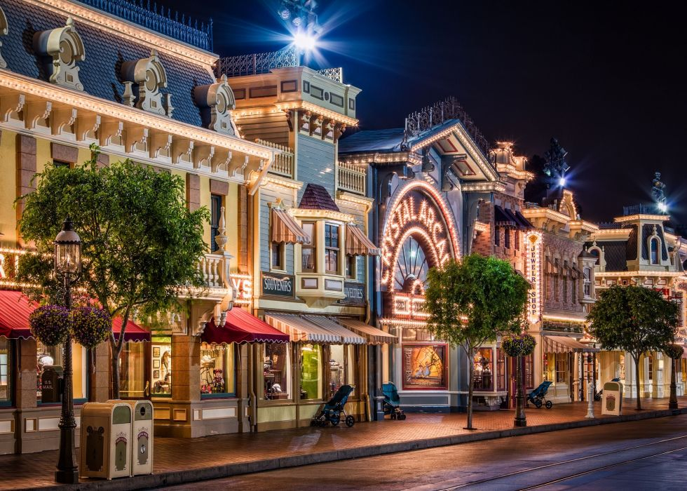
图13-3 加州迪士尼美国小镇大街

Slide 32
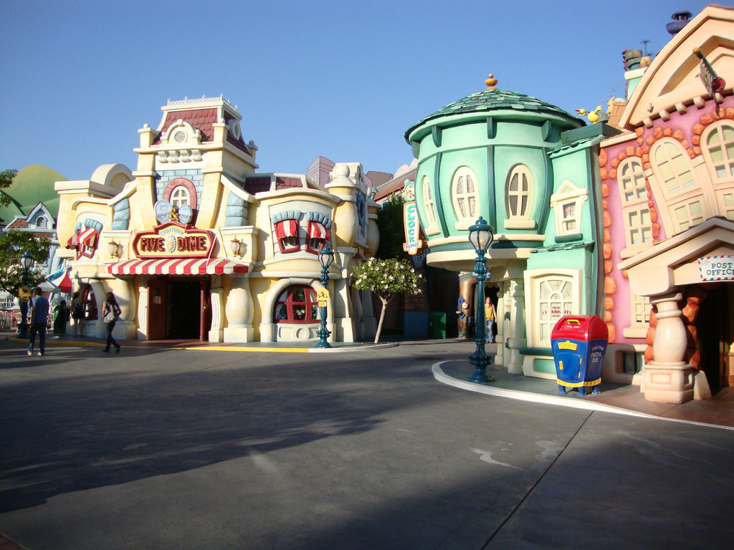
图13-3 加州迪士尼米老鼠卡通城

Slide 33
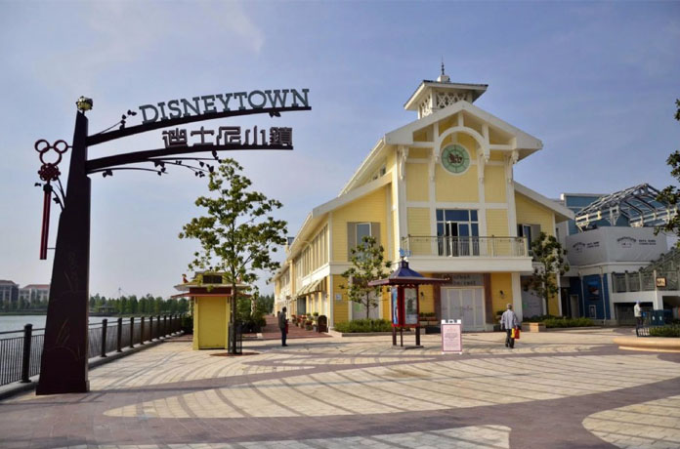
图13-4 上海迪士尼小镇

Slide 34
四、主题公园的配套建设
2. 奥兰多华特迪士尼度假区配套建设
酒店名称 | 开业时间 | 主题 | 客房数
Disney's Animal Kingdom Lodge | 2001 | African Wildlife preserve | 1,307
Disney's Beach Club Resort | 1990 | Newport Beach cottage | 576
Disney's BoardWalk Inn | 1996 | Early 20th Century Atlantic and Ocean City | 378
Disney's Contemporary Resort | 1971 | Modern | 655
Disney's Grand Floridian Resort & Spa | 1988 | Early 20th century Florida | 867
Disney's Polynesian Village Resort | 1971 | South Seas | 492
Disney's Wilderness Lodge | 1994 | Pacific Northwest, National Park Service rustic | 729
Disney's Yacht Club Resort | 1990 | Martha's Vineyard Resort | 621
Disney's Caribbean Beach Resort | 1988 | Caribbean Islands | 2,112
Disney's Coronado Springs Resort | 1997 | Mexico, American Southwest | 1,915
Disney's Port Orleans Resort – French Quarter | 1991 | New Orleans French Quarter | 1,008
表13-8 华特迪士尼度假区酒店配套情况（上）
注：一些客房为套房，可以住多个人，数据来源于迪士尼集团公司网站

Slide 35
酒店名称 | 开业时间 | 主题 | 客房数
Disney's Port Orleans Resort – Riverside | 1992 | Antebellum South | 2,048
Disney's All-Star Movies Resort | 1999 | Disney films | 1,920
Disney's All-Star Music Resort | 1994 | Music | 1,604
Disney's All-Star Sports Resort | 1994 | Sports | 1,920
Disney's Art of Animation Resort | 2012 | Disney and Pixar animated films | 1,984
Disney's Pop Century Resort | 2003 | 20th century American pop culture | 2,880
Bay Lake Tower at Disney's Contemporary Resort | 2009 | Modern | 428
Disney's Animal Kingdom Villas | 2007 | African safari lodge | 708
Disney's Beach Club Villas | 2002 | Newport resort | 282
Disney's BoardWalk Villas | 1996 | Early 20th Century Atlantic City | 530
Disney's Old Key West Resort | 1991 | Early 20th Century Key West | 761
Disney's Polynesian Villas & Bungalows | 2015 | South Seas | 380
Disney's Saratoga Springs Resort & Spa | 2004 | 1880s Upstate New York resort | 1,320
The Villas at Disney's Grand Floridian Resort & Spa | 2013 | Early 20th century Florida | 147
The Villas at Disney's Wilderness Lodge | 2000 | Pacific Northwest | 181
Disney's Fort Wilderness Resort and Campground | 1971 | Rustic Woods Camping | 800+409
Golden Oak at Walt Disney World Resort | 2011 | Varies | 450
表13-8 华特迪士尼度假区酒店配套情况（下）
注：一些客房为套房，可以住多个人，数据来源于迪士尼集团公司网站

Slide 36
本章小结
主题公园主题公园的规划，应该遵循四个阶段，十一个步骤。这一个过程通常需要5到8年完成，在中国，大多只需要3到5年便可以完成。主题公园项目的成败取决于规划设计阶段，因此有一个“二八法则”，即主题公园投资的20%用于规划设计（包括研究策划阶段），80%的投资用于建设和运营管理。
在总体规划之前，需要对两类重要的问题进行详细的研究：一是运营模式的策划，二是运营效果的预测。
总体规划是主题公园最重要的规划文件，为整个开发过程设置目标和指导方向；是一项包括规划、设计、实行和运营的多个方面的总括性、方向性和控制性的规划，并且伴有其他详细规划技术参数和图纸作为补充资料，是主题公园从构想、研究、策划、规划、设计、建设到运营的整个规划过程的核心环节。

Slide 37
本章小结
主题公园的总体规划必须解决主题公园区位的选址、市场细分和定位、空间布局与用地要求、功能选择和配套建设、项目选择和容量设计，投资匡算和开发节奏。
主题公园的开发的投资回收期通常设定为7年，中国的一些项目设定为10年。
美国主题公园的更新改造投入被设定为每3年总收入的4-5%%，3年一更新。
主题公园已经逐渐转变为促进城市现代化和区域发展有效工具。
一般公园会使周边房地产产生20%的增值，且这种影响集中在600英尺的范围内。

Slide 38
复习思考题
为什么主题公园在总体规划前要开展一系列可行性研究，研究的主要内容是什么？
城市为什么要开发主题公园？什么样的城市最适合开发主题公园？思考一下，你家乡所在的城市适合开发主题公园吗？
通过查阅相关信息，选择一个主题公园案例，了解该公园周边配套情况，并说明其配套的合理性和科学性。
请根据你的生活经验，举例说明你身边的迪士尼化现象，并讨论它对生活的影响。
讨论一下锦绣中华、世界之窗和深圳欢乐谷，哪一类公园对比房地产的增值作用最强？并说明理由。

Slide 39
参考文献
Barrado, D. 1999. El proyecto de parque tematico de San Martin de la Vega en el contexto de la periurbanizacion de los equipamientos de ocio en Madrid. Roletin de la Asociacion de Geografos Espanoles 28, 135-145.
Bryman A. The Disneyization of Society. The Sociological Review，1999，47（1）：25-47.
Bryman A. The Disneyization of Society. London: Sage，2004.
Castan, J.M. (coord.) 2004. Operacions i processes de produccio. Universitat Oberta de Catalunya, Barcelona, Spain.
Clave S A. 2007. The Global Theme Park Industry. Cambridge: CABI.
Conder, T.A.，Kreher, W.C. 2006. Cedar Fair, LP. AC Edwards and Sons, Inc.,London.
Crompton J L. 2000. Designing golf courses to optimize proximate property values. Managing Leisure, 5(4): 192-199.
Crompton J L. 2001. Perceptions of how the presence of greenway trails affects the value of proximate properties. Journal of Park and Recreation Administration, 19(3): 114-132.
Crompton J L. 2004. The Proximate Principle: The Impact of Parks, Open Space and Water Features on Residential Property Values and the Property Tax Base. Ashburn: National Recreation and Park Association.
Crompton J L. 2005. The impact of parks on property values: empirical evidence from the past two decades in the United States. Managing Leisure, 10(4): 203-218.

Slide 40
参考文献
Formica S, Olsen M D. Trends in the Amusement Park Industry. International Journal of Contemporary Hospitality Management，1998，10（7）：297-308.
Garreau, J. 1991. Edge City. Life on the New Frontier. Anchor Books, New York.
Goldberger P. 1996. The Rise of the Private City.in Breaking Away: The Future of Cities. J. Vittullo Martin. New York: The Twentieth Century Fund,101-138.
Hannigan J. Fantasy City：Pleasure and Profit in the Postmodern Metropolis. London and New York: Routledge，1998.
Hsu, C.T. 1997. Master planning for successful theme park development. In: Asia Pacific Theme Parks and Attractions '97 Conference. Singapore.
Irwin E G. 2002. The effects of open space on residential property values. Land economics, 78(4): 465.
Klugman K. ‘Under the Influence’.in Inside the Mouse: Work and Play at Disney World. The Project On Disney. Durham and London: Duke University Press，1995:98-109.
Nicholls S, Crompton J L, 2005. Impacts of regional parks on property values in Texas. Journal of Park and Recreation Administration, 23(2): 87-108.
Ritzer G. The Mcdonaldization of Society. Thousand Oaks: Pine Forge Press，2004.
Sorkin M. Variations On a Theme Park : The New American City and the End of Public Space. New York: Hill and Wang，1992.

Slide 41
参考文献
Tate A. 2001. Great City Parks. London: Spon Press.
TEA (Themed Entertainment Association). 2000. How to design and build a themed attraction. Guidelines to project development and team building process. In: IAAPA 2000 Convention and Trade Show. Georgia World Congress Center, Atlanta.
Walsh, D.J. 1992. The evolution of the Disneyland environs. Tourism Recreation Research，17 (1), 33-47.
Warren S. Disneyfication of the Metropolis: Popular Resistance in Seattle. Journal of Urban Affairs，1994，16（2）：89-107.
保继刚. 1994. 大型主题公园布局初步研究. 地理研究, 13(3): 83-89.
保继刚. 1994. 深圳、珠海大型主题公园布局研究. 热带地理, 14(3): 266-272.
保继刚等. 2015. 中国主题公园研究. 北京：科学出版社.
封丹，Wissink Bart，Breitung Werner. 社会文化制度对门禁社区发展的影响——中国和荷兰的对比研究. 世界地理研究，2010，19（4）：128-137.
梁增贤. 2012. 主题公园对城市社会空间的影响及其形成机制——以深圳华侨城和北京华侨城为例.广州：中山大学,博士论文.

Slide 42
Thanks.

